Slide 1


22.03.2026
Креатив не продает?
Cодержание настоящего документа является коммерческой тайной
LLC Got Added Value

Slide 2



Креатив
не продает?
‹#›

Slide 3


Креатив
не продает?
‹#›

Slide 4
Что такое
креативное решение?
‹#›

Slide 5
Что такое
креативное решение?
‹#›
креатив или креативное решение — это когда вы решаете задачу так,
как ее еще никто не решал.

Slide 6
Зачем
это нужно?
‹#›

Slide 7
А что такое
стратегия?
‹#›

Slide 8
А что такое
стратегия?
‹#›
определяет кому, когда, где, что
и как сказать...

Slide 9
А зачем
она нужна?
‹#›

Slide 10
‹#›
медиа
+
стратегия
+
креатив
–
продажи
?

Slide 11
‹#›
медиа
+
стратегия
+
креатив
–
продажи
+

Slide 12
‹#›
медиа
+
+
стратегия
+
–
креатив
–
+
продажи
+
?

Slide 13
‹#›
медиа
+
+
стратегия
+
–
креатив
–
+
продажи
+
–

Slide 14
‹#›
медиа
+
+
–
стратегия
+
–
+
креатив
–
+
+
продажи
+
–
?

Slide 15
‹#›
медиа
+
+
–
стратегия
+
–
+
креатив
–
+
+
продажи
+
–
+

Slide 16

Что делает стратегия?
‹#›

Slide 17
Что делает креатив?
‹#›

Slide 18
°
°
‹#›
продажи — это задача стратегии
креатив — это ваше
бесплатное медиа

Slide 19
°
°
‹#›
стратег
креатор

Slide 20
°
°
‹#›
стратег - задает
множество вопросов.
креатор - предлагает множество решений.

Slide 21

решения
вопросы
‹#›

Slide 22
‹#›
Поиграем в стратегов

Slide 23
Маржинальность
‹#›
1

Slide 24
Маржинальность
Доля рынка
‹#›
2

Slide 25
Маржинальность
Доля рынка
Частота
‹#›
3

Slide 26

Маржинальность
Доля рынка
Частота
‹#›

Slide 27
Маржинальность
Доля рынка
Частота
‹#›

Slide 28

‹#›
‹#›
1965 год
шампунь
как увеличить продажи?

Slide 29
Техника
пять почему
‹#›
Техника формально изобретена Сакити Тоёда
и использовалась в Toyota в ходе эволюции их методологий производства.

Slide 30
Двигатель не заводится. (проблема)
Почему?
Почему?
Почему?
Почему?
Почему?
‹#›
— Сел аккумулятор
— Не работает генератор
— Проблемы с ремнем генератора
— Ремень был в порядке до этого момента,
но ни разу не менялся
— Автомобиль не проходил должного
технического осмотра по рекомендуемому
графику (пятый вопрос, первопричина)

Slide 31

‹#›
‹#›
2000 год
каталог мебели
как увеличить количество звонков?

Slide 32
Маржинальность
Доля рынка
Частота
‹#›

Slide 33
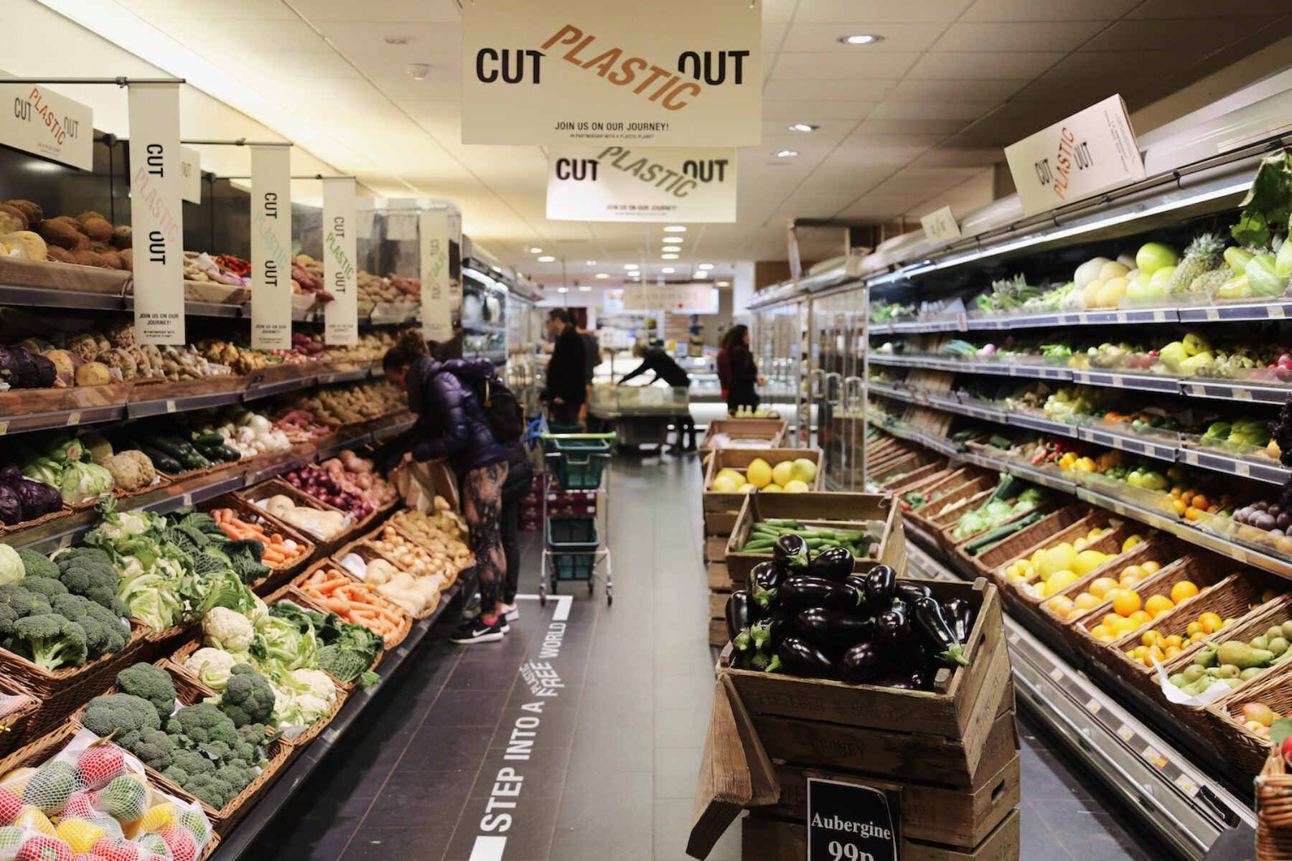
‹#›
‹#›
2005 год
супермаркет
как увеличить прибыль?

Slide 34
Маржинальность
Доля рынка
Частота
‹#›

Slide 35
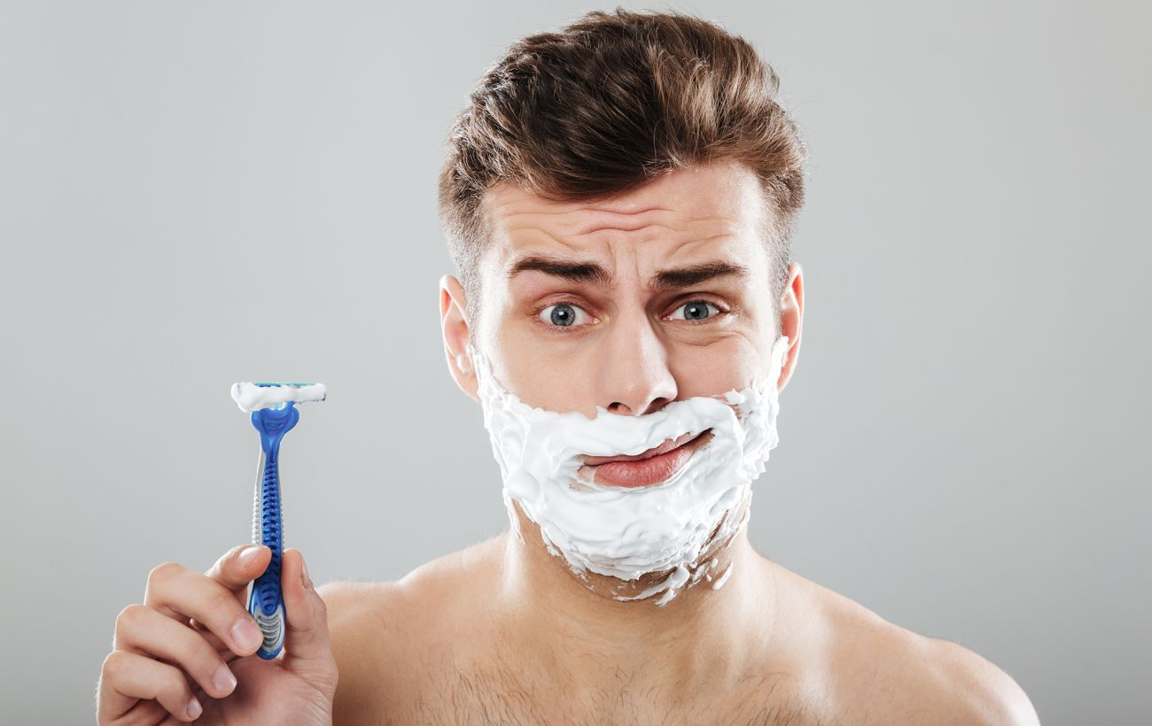
‹#›
‹#›
2007 год
мужские бритвы
как увеличить продажи?

Slide 36
1
2
‹#›
3
4

Slide 37
Изучите продукт
и конкурентов
‹#›
пройдите путь выбора товара
пройдите путь покупки товара
пройдите путь использования
товара
3

Slide 38
Изучите продукт
и конкурентов
Изучите аудиторию
‹#›
пройдите путь выбора товара
пройдите путь покупки товара
пройдите путь использования
товара
глубинные интервью тех кто покупает ваш товар тех кто не покупает ваш товар
наблюдение в магазинах
наблюдение дома у людей
3

Slide 39
Изучите продукт
и конкурентов
Изучите аудиторию
Изучайте
культуру
‹#›
пройдите путь выбора товара
пройдите путь покупки товара
пройдите путь использования
товара
глубинные интервью тех кто покупает ваш товар тех кто не покупает ваш товар
наблюдение в магазинах
наблюдение дома у людей
камеди, стендап и тп
мемы и паблики
популярные шоу
тренды соц. сетей
3

Slide 40
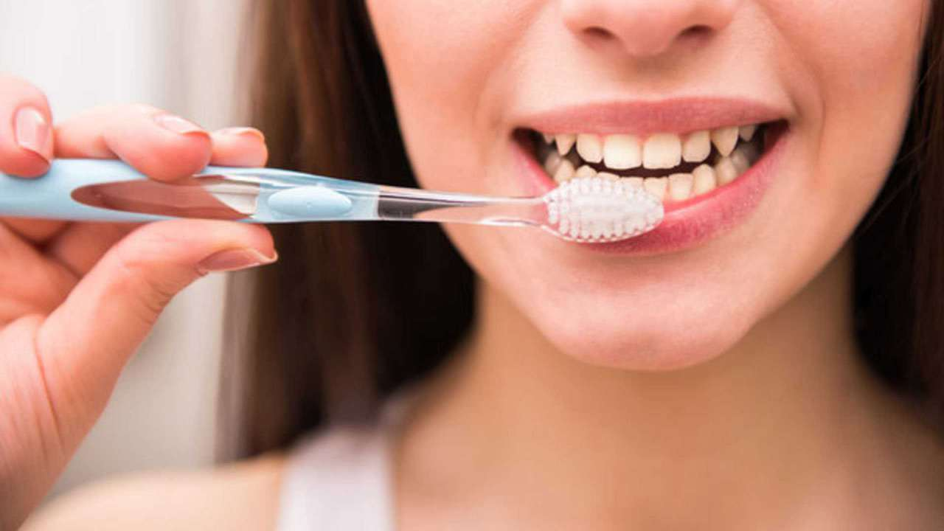
‹#›
‹#›
2025 год
зубные щетки
как увеличить продажи?

Slide 41
Разделимся на команды
‹#›
10 минут

Slide 42
Придумайте решение
как увеличить частоту покупки щеток
‹#›
20 минут интервью
10 минут индивидуальный шторминг
20 минут командный шторминг

Slide 43
Презентация
команды
‹#›
2 минуты

Slide 44
‹#›
Спасибо

